Slide 1
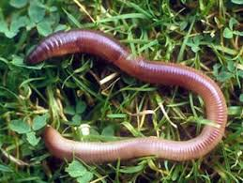
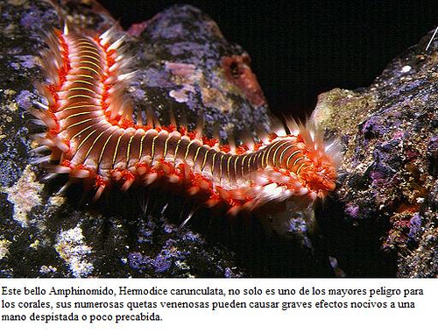
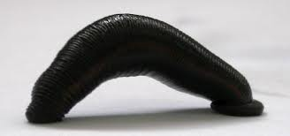
FILO ANÉLIDOS

Slide 2

CARACTERÍSTICAS DIAGNÓSTICAS

Slide 3
MARINOS, DULCEACUÍCOLAS Y TERRESTRES
16 700 SPP
TAMAÑO DE 1mm A 3 mt
CUERPO METAMÉRICO (METÁMEROS)
TRIBLÁSTICOS. CEFALIZACIÓN

Slide 4
CELOMA MUY DESARROLLADO DIVIDIDO EN SEPTOS
CUTÍCULA EXTERNA HÚMEDA Y TRANSPARENTE
LA MAYORÍA CON SEDAS QUITINOSAS (CERDAS O QUETAS)
ASPECTO VERMIFORME

Slide 5
CIRCULATORIO CERRADO. METAMÉRICO
DIGESTIVO COMPLETO SIN DISPOSICIÓN METAMÉRICA
INTERCAMBIO GASEOSO A TRAVÉS DE TEGUMENTO, BRANQUIAS O PARAPODIOS
SISTEMA EXCRETOR CON METANEFRÍDIOS

Slide 6
SISTEMA NERVIOSO CON GANGLIOS CEREBRALES Y CORDONES NERVIOSOS
SISTEMA SENSORIAL: ÓRGANOS TÁCTILES, PAPILAS GUSTATIVAS, ESTATOCISTOS,
CÉLULAS FOTORRECEPTORAS
DIOCOS O HERMAFRODITAS
CON O SIN LARVA

Slide 7

CUERPO DIVIDIDO EN CUATRO REGIONES
PROSTOMIO
PERISTOMIO CABEZA
METASTOMIO TRONCO
PIGIDIO POSTERIOR

Slide 8
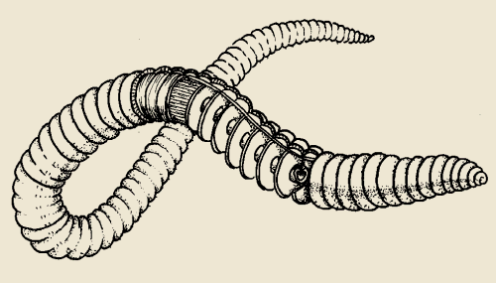
METAMERÍA
Pigidio
Septos
Prostomio
Peristomio
Metastomio
Notes:
Copy and paste URL to link to original images at BIODIDAC
http://biodidac.bio.uottawa.ca/thumbnails/filedet.htm?File_name=olig014b&File_type=GIF

Slide 9
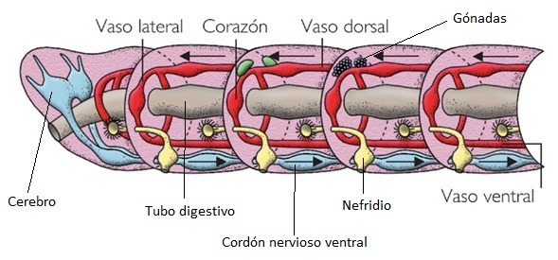

Slide 10
DOS TIPOS DE METAMERIZACIÓN
Metamerización homónoma. Todos los metámeros son similares (la mayoría de los anélidos). Se considera la más primitiva. En cada metámero se produce una repetición de órganos.
Metamerización heterónoma. Los metámeros son diferentes en diferentes zonas del cuerpo; varios segmentos similares forman una región(por ejemplo, cabeza, tórax y abdomen en insectos)

Slide 11
CLASIFICACIÓN
CLASE POLYCHAETA
GÉNEROS NEREIS (ERRANTES)
ARENÍCOLA (SEDENTARIOS)
CLASE OLIGOCHAETA
GÉNEROS TUBIFEX
LUMBRICUS (LOMBRIZ)
CLASE HIRUDÍNEA
GÉNEROS HIRUDO (SANGUIJUELA)
PLACOBDELLA

Slide 12
POLYCHAETA
Marinos: errantes, tubícolas, intersticiales o planctónicos
Algunos de aguas salobres, pocos dulceacuícolas o parásitos
Unas 10000 spp
Numerosas sedas en parapodios
Prostomio y peristomio con órganos sensoriales o estructuras tentaculares para intercambio gaseoso y alimentación
Segmentación heterómera u homónoma
Estructuras reproductoras sencillas y estacionales; fecundación externa y desarrollo indirecto

Slide 13
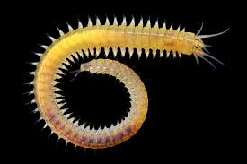
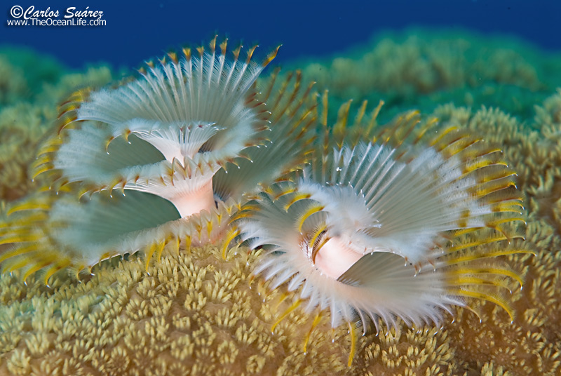
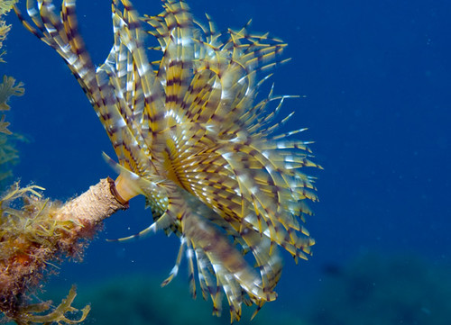

Slide 14
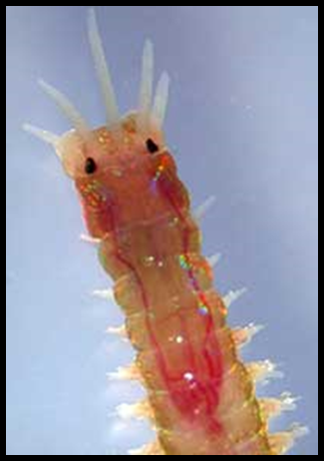
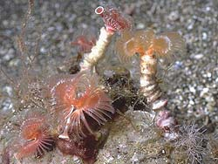

Slide 15
OLIGOQUETA
Dulceacuícolas o terrestres; algunos de aguas salobres o marinas.
La mayoría son excavadores, pocos tubícolas y algunos parásitos.
Unas 3.500 spp
Pocas sedas
Sin podios ni apéndices cefálicos
Segmentación homómera
Hermafroditas con sistemas reproductores complejos; fecundación externa y desarrollo directo.

Slide 16
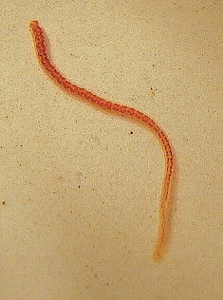

Slide 17
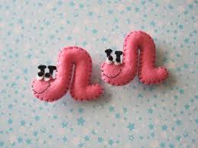
PARED CORPORAL
CUTÍCULA
EPIDERMIS
MUSCULATURA CIRCULAR (EXTERNA)
LONGITUDINAL (INTERNA)
PRESENTA MÚSCULOS EN LA BASE DE LAS SEDAS LO QUE PERMITE SU MOVIMIENTO

Slide 18
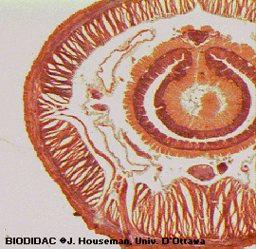
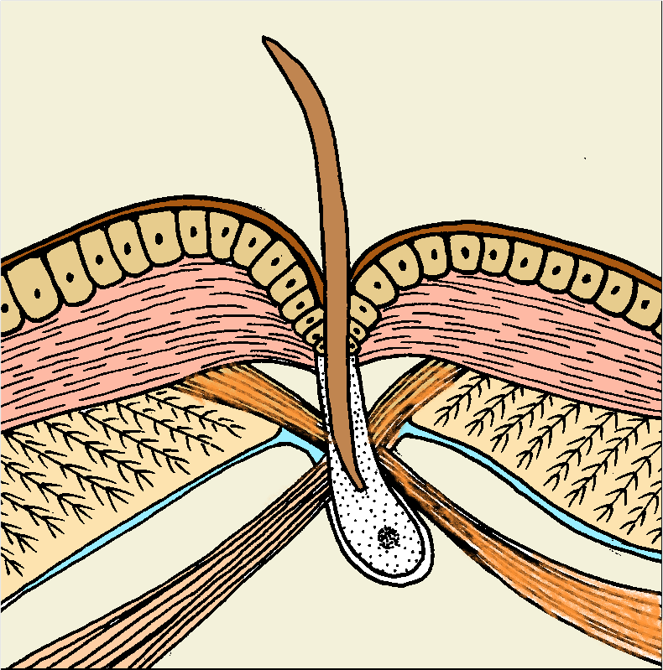
Pared del cuerpo y seda
Seda
Cutícula
Músculo
protractor
Epidermis
Musculatura circular
Musculatura longitudinal
Peritoneo
Músculo
retractor
Célula formadora
Notes:
Copy and paste URL to link to original images at BIODIDAC
http://biodidac.bio.uottawa.ca/thumbnails/filedet.htm?File_name=olig026p&File_type=GIF
http://biodidac.bio.uottawa.ca/thumbnails/filedet.htm?File_name=olig001p&File_type=GIF

Slide 19
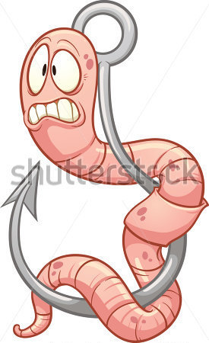
DIGESTIVO
NO PRESENTA METAMERIZACIÓN
CON MUSCULATURA ASOCIADA
(MEJOR DIGESTIÓN MECÁNICA)
BOCA- FARINGE- ESÓFAGO- ESTÓMAGO
BUCHE (ALMACENAMIENTO)
MOLLEJA (DIGESTIÓN QUÍMICA)
INTESTINO C/ INVAGINACIÓN DORSAL (TIFLOSOL)
ANO
ALIMENTO: MATERIA ORG EN DESCOMPOSICIÓN

Slide 20
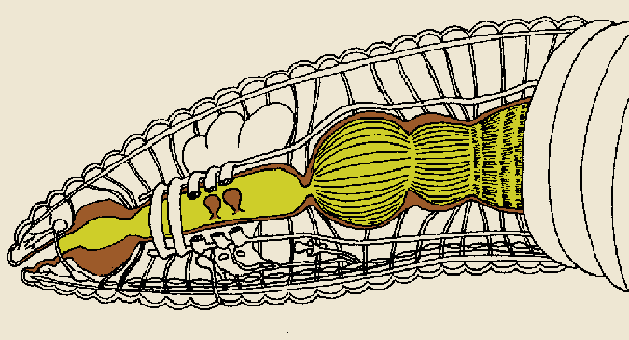
DIGESTIVO ANTERIOR
Buche
Molleja
Esófago
Faringe
Intestino
Boca
Notes:
Copy and paste URL to link to original images at BIODIDAC
http://biodidac.bio.uottawa.ca/thumbnails/filedet.htm?File_name=olig001b&File_type=GIF
http://biodidac.bio.uottawa.ca/thumbnails/filedet.htm?File_name=olig001c&File_type=GIF

Slide 21

CIRCULATORIO
METAMERIZADO
CERRADO
VASO VENTRAL (SANGRE CIRCULA HACIA ADELANTE)
VASO DORSAL (SANGRE CIRCULA HACIA ATRÁS)
EXISTEN CORDONES QUE UNEN LOS VASOS
SON ANILLOS DE PAREDES GRUESAS MUSCULARES QUE
BOMBEAN LA SANGRE (“CORAZONES”)
HAY PIGEMENTOS REPIRATORIOS

Slide 22
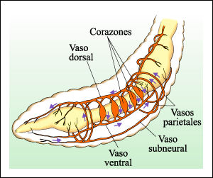

Slide 23
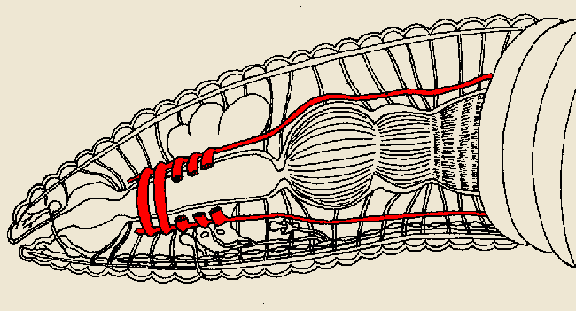
CIRCULACIÓN DE LA SANGRE
Notes:
Copy and paste URL to link to original images at BIODIDAC
http://biodidac.bio.uottawa.ca/thumbnails/filedet.htm?File_name=olig001b&File_type=GIF
http://biodidac.bio.uottawa.ca/thumbnails/filedet.htm?File_name=olig001c&File_type=GIF

Slide 24

EXCRETOR METAMERIZADO
INTERCAMBIO GASEOSO: EPIDERMIS
NERVIOSO METAMERIZADO:
GANGLIOS CEREBROIDES ANTERIORES
CORDONES NERVIOSOS LONGITUDINALES CONECTADOS POR CORDONES TRANSVERSALES
UN GANGLIO VENTRAL EN CADA METÁMERO
ÓRGANOS SENOSRIALES

Slide 25
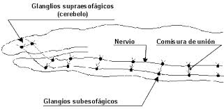

Slide 26
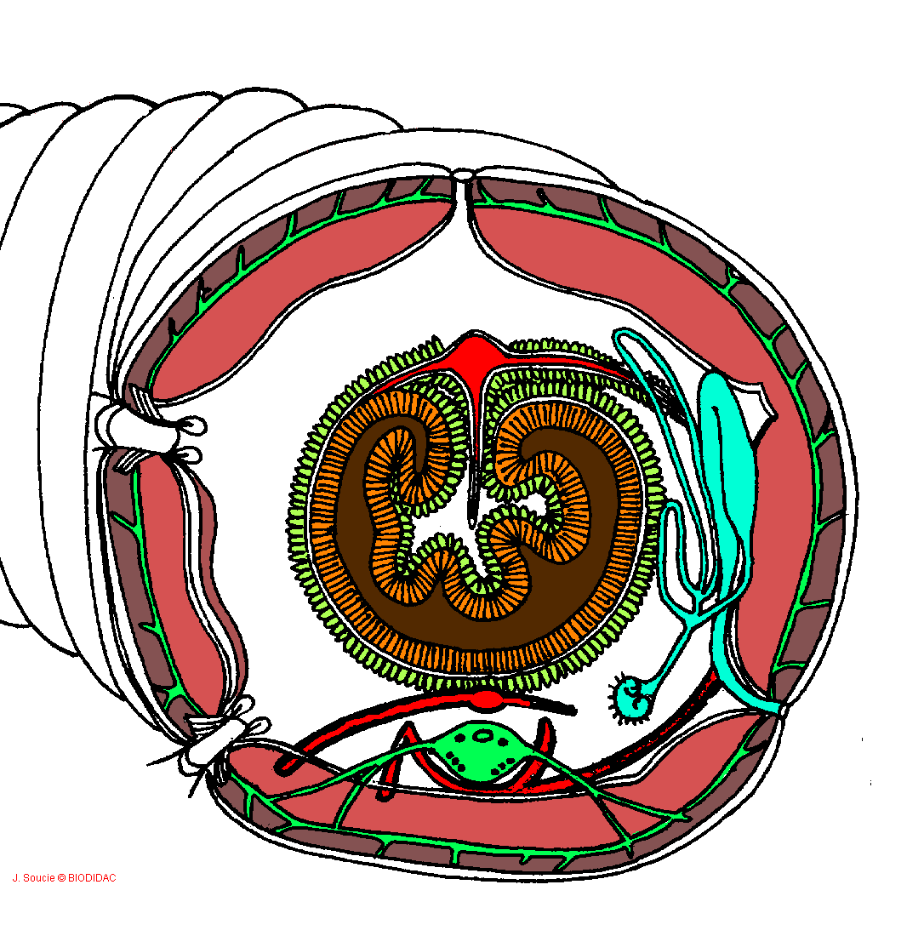
ANATOMÍA INTERNA
Musculatura circular
Musculatura longitudinal
Metanefridio
Vaso dorsal
Celoma
Intestino + Tiflosol
Peritoneo
V.ventral
Seda
Cordón N. Ventral
Notes:
Copy and paste URL to link to original images at BIODIDAC
http://biodidac.bio.uottawa.ca/thumbnails/filedet.htm?File_name=olig012b&File_type=GIF
http://biodidac.bio.uottawa.ca/thumbnails/filedet.htm?File_name=olig026p&File_type=GIF

Slide 27
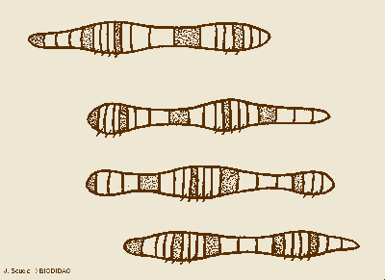
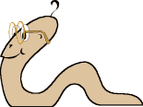
MOVIMIENTO PERISTÁLTICO
Notes:
Copy and paste URL to link to original images at BIODIDAC
http://biodidac.bio.uottawa.ca/thumbnails/filedet.htm?File_name=olig003b&File_type=GIF

Slide 28

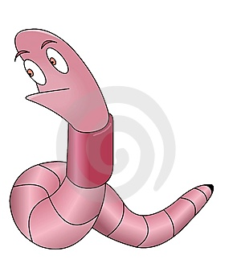
REPRODUCCIÓN SEXUAL LOMBRIZ

Slide 29
REPRODUCCIÓN SEXUAL LOMBRIZ
HERMAFRODITAS
INSUFICIENTE
(NO SE PUEDE AUTOFECUNDAR)
PROTANDRICO (GENITALES MASCULINOS MADURAN ANTES)
CLITELO: Segmentos más hinchados que el resto, manifestación externa de los órganos sexuales. Aparece en el momento de la madurez sexual y es el responsable de la formación del capullo donde se desarrollarán los huevos

Slide 30
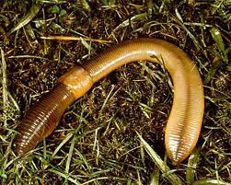

Slide 31
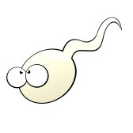
GENITALES MASCULINOS
DOS PARES DE TESTÍCULOS PRODUCE
VESÍCULAS SEMINALES ALMACENAN
EMBUDO PARA
ESPERMIDUCTO QUE COMUNICA CON
GONOPORO MASCULINO UBICADO TRES METÁMEROS PARA ATRÁS DE LOS TESTÍCULOS

Slide 32
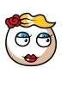
GENITALES FEMENINOS
DOS PARES DE OVARIOS PRODUCE
EMBUDO OVÁRICO ALMACENA
RECEPTÁCULO SEMINAL: RECIBE
GONOPORO FEMENINO

Slide 33
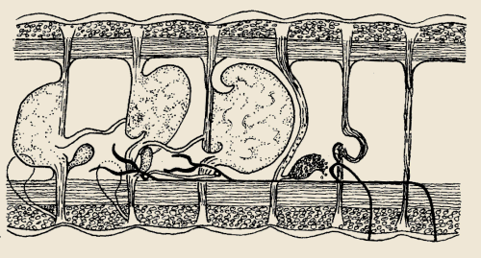
SISTEMA REPRODUCTOR
Vesícula
seminal
Embudo ovárico
Testículos
Receptáculo
seminal
Gonoporo masculino
Embudo para
el esperma
Ovario
Gonoporo femenino
Espermiducto
Notes:
Copy and paste URL to link to original images at BIODIDAC
http://biodidac.bio.uottawa.ca/thumbnails/filedet.htm?File_name=Olig018b&File_type=GIF

Slide 34
APAREAMIENTO LOMBRIZ DE TIERRA
SE ASOCIAN VENTRALMENTE EN POSICIÓN OPUESTA
LOS ESPERMATOZOIDES SON LIBERADOS Y CAEN AL EMBUDO
SE DIRIGEN POR EL ESPERMIDUCTO AL GONOPORO MASCULINO Y SON LIBERADOS
ENTRE LOS CUERPOS DE LAS LOMBRICES QUEDA UN TUBO Y POR ALLÍ CIRCULAN
INGRESAN EN EL RECEPTACULO SEMINAL (GENITAL FEMENINO) DE LA OTRA LOMBRIZ
LAS LOMBRICES SE SEPARAN

Slide 35
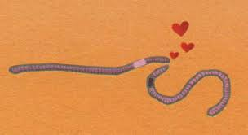
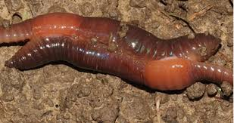
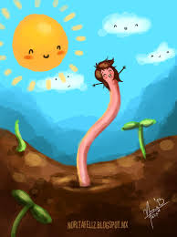

Slide 36
LOMBRIZ A QUEDA CON ESPERMA DE LOMBRIZ B
LOMBRIZ B QUEDA CON ESPERMA DE LOMBRIZ A
LOS ÓVULOS DEMORAN 15 DÍAS APROX EN MADURAR LUEGO DEL APAREAMIENTO
EL CLITELO SEGREGA UN CAPULLO
EL CAPULLO SE MUEVE HACIA LA REGIÓN ANTERIOR
PRIMERO PASA POR EL GONOPORO FEMENINO Y SE LIBERAN LOS ÓVULOS
LUEGO PASA POR EL RECEPTÁCULO SEMINAL Y SE LIBERAN LOS ESPERMATOZOIDES

Slide 37
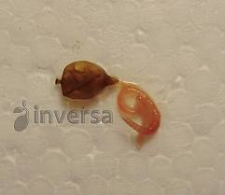
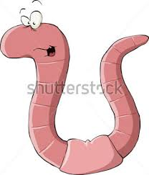

Slide 38
FECUNDACIÓN EXTERNA
EL CAPULLO SE LIBERA Y SE CIERRA
CONTIENE VITELO QUE ES CON LO QUE SE ALIMENTAN LOS EMBRIONES
NO HAY LARVA. DESARROLLO DIRECTO

Slide 39
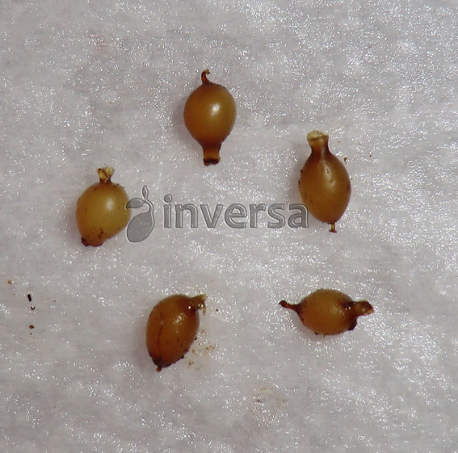
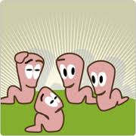

Slide 40
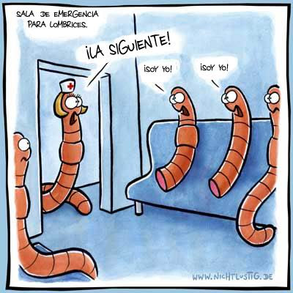
REGENERACIÓN
PRESENTAN CAPACIDAD DE GENERAR UNA PARTE PERDIDA

Slide 41
HIRUDÍNEA
Mayoría de dulceacuícolas y marinos; pocos semiterrestres
Mayoritariamente hematófagos
Depredadores o carroñeros ( gasterópodos, crustáceos, larvas, insectos)
Cuerpo c/ número fijo de segmentos (34 gralmente) y sin segmentación interna, sin septos
Celoma relleno de tejido, no es visible

Slide 42
Ventosa posterior y a veces también anterior
Digestivo completo, con mandíbulas
Carecen de quetas
Con clitelo
Algunos con impregnación hipodérmica
Hermafroditas insuficientes
Fecundación Interna
Desarrollo directo

Slide 43
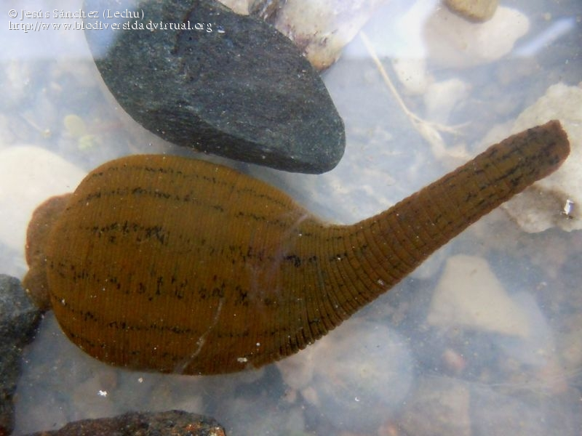
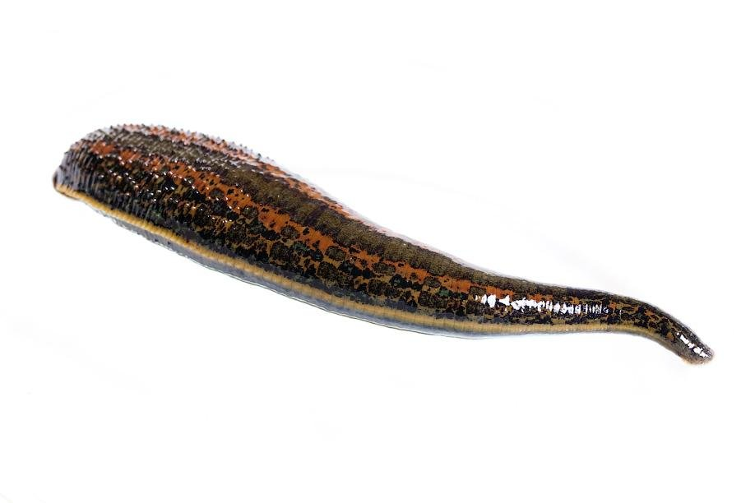

Slide 44
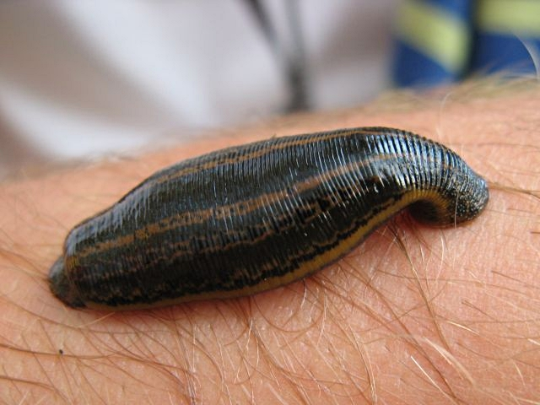
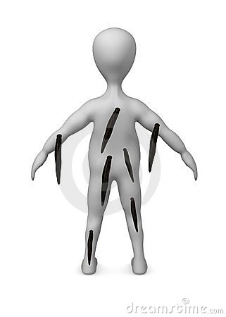
USO MEDICINAL: Efecto anticoagulante, anestésico, antiinflamatorio, hipotensor, trombolítico, desintoxicante e inmunoestimulante

Slide 45

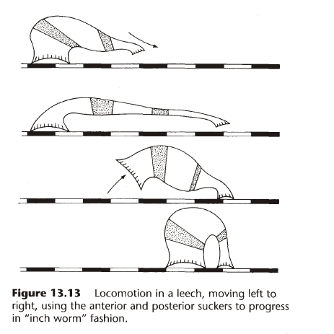

LOCOMOCIÓN

Slide 46
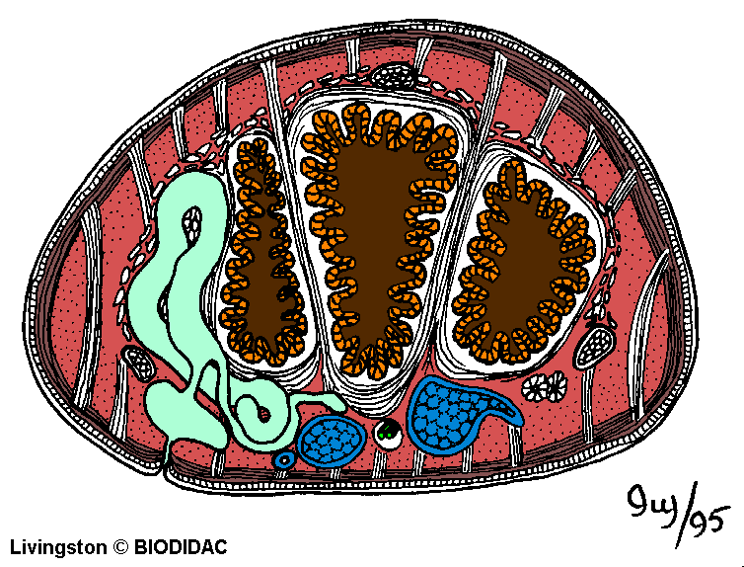
ANATOMÍA INTERNA
Músculatura circular
Divertículos intestinales
Musculatura
longitudinal
Músculos
dorso-ventrales
Nefridio
Testículos
Notes:
Copy and paste URL to link to original images at BIODIDAC
http://biodidac.bio.uottawa.ca/thumbnails/filedet.htm?File_name=hiru006p&File_type=GIF
http://biodidac.bio.uottawa.ca/thumbnails/filedet.htm?File_name=Hiru008b&File_type=GIF

Slide 47
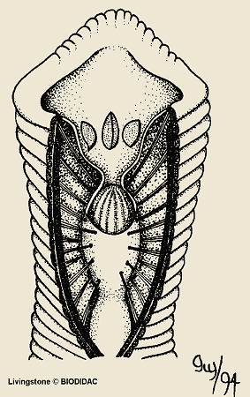
EXTREMO ANTERIOR DEL TUBO DIGESTIVO
Mandíbula
Faringe
Esófago
Notes:
Copy and paste URL to link to original images at BIODIDAC
http://biodidac.bio.uottawa.ca/thumbnails/filedet.htm?File_name=hiru002b&File_type=GIF

Slide 48
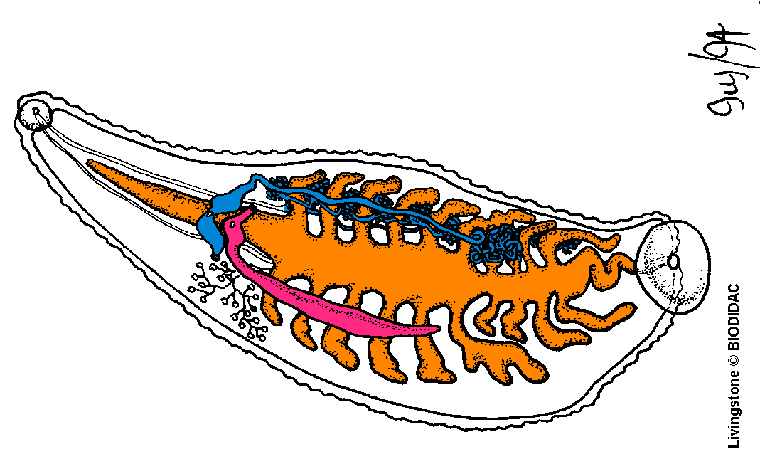
Testículos
Ciego del buche
Intestino
Boca
Ciego intestinal
Ovario
Ano
Buche
ANATOMÍA INTERNA
Notes:
Copy and paste URL to link to original images at BIODIDAC
http://biodidac.bio.uottawa.ca/thumbnails/filedet.htm?File_name=hiru004b&File_type=GIF

Slide 49

GRACIAS POR SU ATENCIÓN!!!!!!

